Slide 1
HTML5应用开发
HTML5页面基础

Slide 2
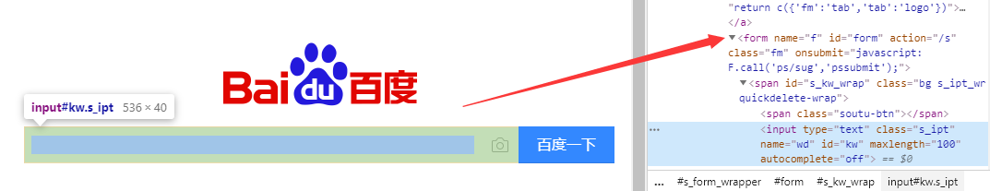
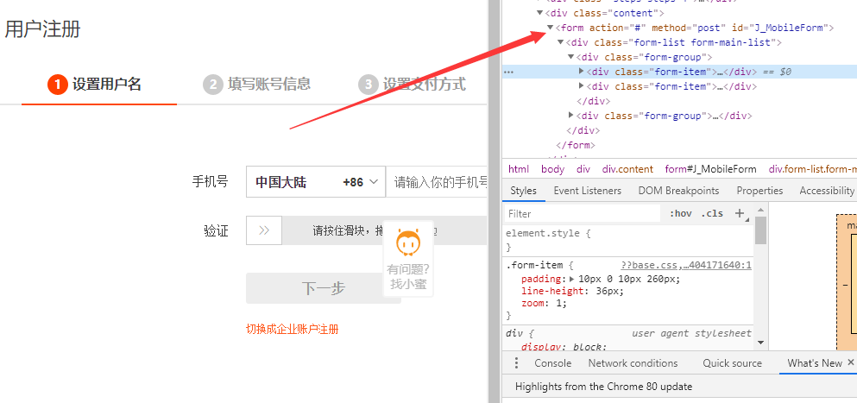

Slide 3
表单标签
表单标签（<form>）是网页的重要组成部分，主要用于采集和提交用户输入的信息。需要编一个程序来处理表单中的数据。
<form>标签主要有三个重要的属性
1. action属性：
用户填入表单的信息总是需要程序来进行处理，这个属性指明表单数据要发送到的页面或程序，如果这个属性是空的或未写，那么当前的文档URL将被使用。

Slide 4
2. method属性：
有两个值:
get:它是默认值，使用这种方法表单中提交的数据将会附加在url之后，以?与url分开。字母数字字符原样发送,空格转换为”+”，其它符号转换为%XX,其中XX为该符号以16进制表示的ASCII（或ISO Latin-1）值。例如： http://www.test.com/1.htm?keyword=asp.net+ajax
使用这种方式传输的数据量小，由于受到URL长度的限制，最多只能传递1024字节（1KB），它在HTTP头部传递

Slide 5
post：这种方法传递的数据量大，可以达到2M，它把数据作为http请求的内容，数据不会附加在url之后。
http://www.w3school.com.cn/tags/att_form_method.asp
3. enctype属性：规定在发送数据之前如何编码
有两个值：
application/x-www-form-urlencoded
窗体数据被编码为名称/值对。这是标准的编码格式，缺省值。
multipart/form-data
form表单中需要上传文件时需修改成这个值
http://www.w3school.com.cn/tags/att_form_enctype.asp

Slide 6


各种input标签
1.简单文本框
2.密码框
3. 数字框

Slide 7


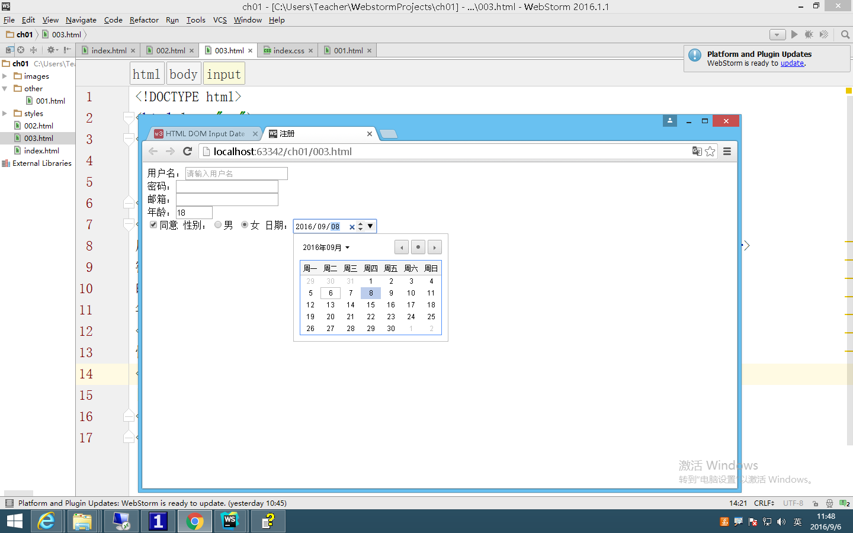
4.复选框
5.单选框
6. 日期选择

Slide 8




7.上传文件框
8.普通按钮
9.图片按钮
10.提交表单数据按钮

Slide 9


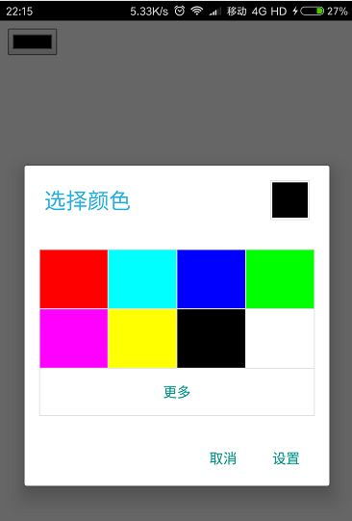
11.清除表单数据按钮
12.颜色选择框
Android效果

Slide 10
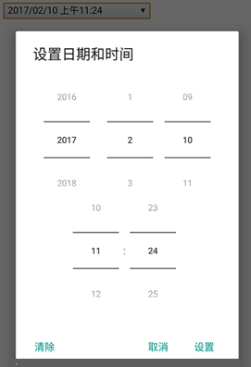
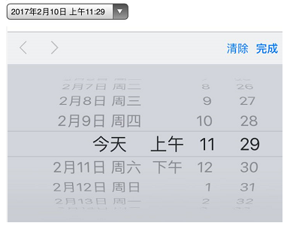
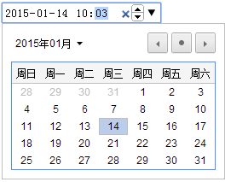
13.日期+时间输入
iOS效果
Android效果

Slide 11

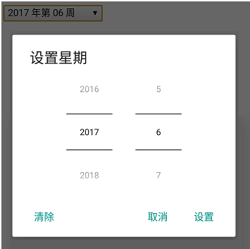
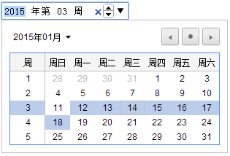
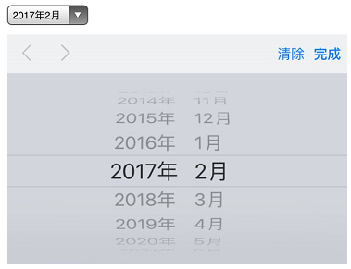
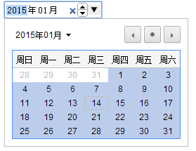

14.周数选择
15.月份选择
Android效果
iOS效果

Slide 12

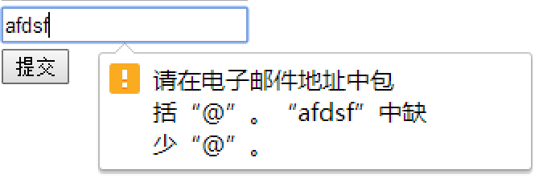
16.时间输入
17.Email输入框
注：在表单提交时，自动检测是否为email格式

Slide 13


18.电话输入框
注：在表单提交，需要和正则表达式结合
19.网址输入框
注：在表单提交时，自动检测是否为网址

Slide 14

20.搜索框
21.滑块
22.隐藏域
<input type=“hidden” value=“wangcai”/>
注：用于在表单提交时，自动提交一些隐藏的值，不让用户看见

Slide 15
input的一些新属性
（1）placeholder
用户还没有输入值时，输入型控件向用户显示提示信息

Slide 16
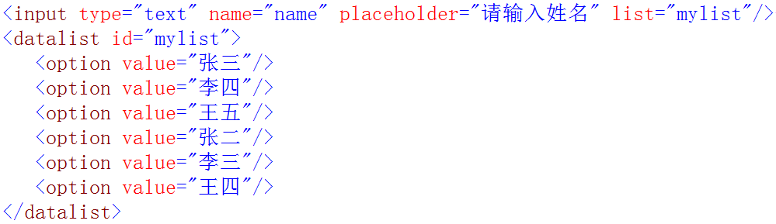

（2）list 和datalist属性
（3）required属性
input标签加入required属性：
注：用于实现输入智能提示

Slide 17

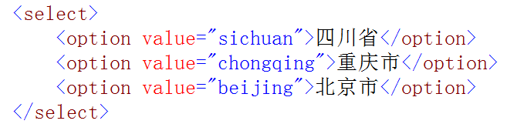
下拉框标签
<select>标签，它的每个选项使用<option>标签进行嵌套，显示的文字在<option>和</option>之间，每个选项对应的值在<option>的value属性中设定，若想其中某个选项被选中，请设定该项的selected

Slide 18
HTML5中的其他标签
<aside>
<figure>与<figcaption>
<footer>
<header>
<hgroup>
<mark>
<nav>
<output>
<progress>
<section>
<article>

Slide 19
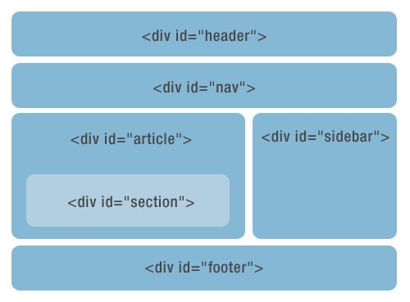
语义化标签
在HTML5标准出现之前，页面的布局全是使用div+css完成的,给搜索引擎的SEO带来了复杂性。

Slide 20
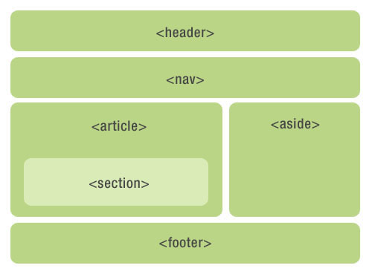
语义化标签
HTML5标准制定了许多的语义化标签，它可以将每个区域语义化，让页面结构更清晰，更利于SEO

Slide 21
语义化标签
<header>：定义网页或文章的头部区域，可包含logo、导航、搜索条等内容。
<main>： 定义网页中的主体内容。
<nav>：定义包含多个超链接的区域，标注页面导航链接
<footer>：定义网页或文章的尾部区域，可包含版权、备案等内容。
<section>：通常标注为网页中的一个独立区域。
<article>：完整、独立的内容块，可包含独立的<header>、<footer>等结构元素。如新闻、博客文章等独立的内容快(不包括评论或者作者简介)。

Slide 22
语义化标签
<aside>：定义除主内容之外的内容块。如：注解。
<figure>：代表一段独立的内容, 经常与<figcaption>(表示标题)配合使用, 可用于文章中的图片、插图、表格、代码段等等。
<figcaption>：定义 <figure> 元素的标题。

Slide 23
课后练习
搜集资料学习HTML5中id、name、class 区别
对照教材或Mooc平台学习form表单部分各种input标签

